Slide 2
Siapkan alat tulis dan kertas tulis Nama
Sebutkan macam-macam evaluasi

Slide 3
Monitoring & Evaluasi
Manajemen Organisasi Swadaya

Slide 5
Mengapa Perlu Monev
Review perkembangan/progress
Identifikasi masalah dalam perencanaan dan/atau implementasi
Membantu mengidentifikasi masalah dan penyebabnya
Memberikan berbagai kemungkinan solusi dalam menyelesaikan masalah
Mencerminkan tujuan yang akan dicapai dan bagaimana mencapainya
Meningkatkan kemungkinan dalam membuat perubahan yang positif

Slide 6
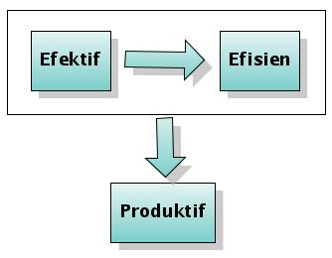
FOKUS MONITOR DAN EVALUASI
Efisiensi : Pemanfaatan input sesuai dengan output yang dihasilkan
Efektivitas : Apakah suatu kegiatan telah mencapai tujuan yang ditetapkan
Impact : Apakah yang telah dilakukan memberikan perbedaan terhadap masalah yang ingin diselesaikan.

Slide 7
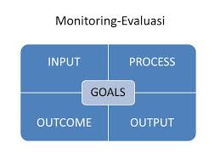
KOMPONEN EVALUASI
Evaluasi Input
Evaluasi Proses
Evaluasi Output
Evaluasi Outcome
Evaluasi Impact

Slide 8
EVALUASI PROSES
Mengevaluasi proses pelaksanaan program.
Beberapa hal yang diukur :
Apakah program sampai pada sasaran yg telah ditentukan?
Apa persepsi partisipan terhadap program
Apakah program berjalan sesuai dengan yang direncanakan
Bagaimana kualitas pelaksanaan program?

Slide 9
Evaluasi Outcome
Mengukur hasil dari program yang telah dilakukan.
Ini dapat berupa hasil langsung, jangka pendek (Direct effect, intermediate effect).
Contoh :
Langsung : mengukur jumlah sasaran yang mendapat edukasi dan informasi.
Jangka pendek : pelaksanaan service yang sesuai prosedur, perubahan perilaku.

Slide 10
Impact Evaluation
Mengukur perbedaan ketika dilaksanakan program dan ketika tidak dilaksanakan program.
Mengukur efek jangka panjang (long term effect)
Menjawab seberapa besar perubahan yang pada populasi terjadi karena pelaksanaan program.
Desain penelitian yang teliti dan lebih kompleks diperlukan dalam evaluasi ini.

Slide 11
Bentuk
Indikator kuantitatif
Indikator kualitatif

Slide 12
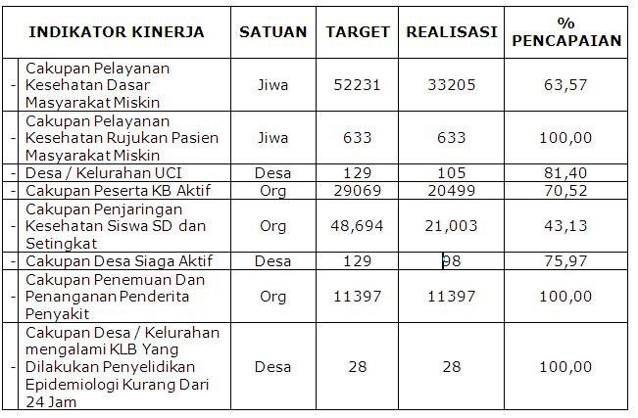
Contoh Monev berupa data kuantitatif

Slide 14
PROSES MONITORING DAN EVALUASI
What Yakni apa yang akan dimonitor dan dievaluasi
How Yakni metode dan instrumen yang akan digunakan dalam mengumpulkan insformasi dan membangun indikator
Who Yakni pihak yang akan melakukan kegiatan monitoring dan evaluasi, baik itu internal maupun eksternal, institusi yang akan dilibatkan, dan sebagainya

Slide 15
TIPE EVALUATOR
Evaluator Internal : Menyatu dengan obyek yang dievaluasi
Evaluator Eksternal : Punya kredibilitas yang lebih tinggi dan keahlian yang lebih spesifik, tidak terikat dengan keputusan administratif dan keuangan
Evaluator Partisipatif : Wakil dari pemerintah dan stakeholder (termasuk penerima manfaat) bekerjasama dalam merancang dan melaksanakan evaluasi. Metode partisipatif memungkinkan digunakan dalam evaluasi internal dan eksternal.

Slide 16
DESAIN RISET DALAM M&E
Experimental
Quasi-Experimental
Survei
Etnographic
Historikal
Deskriptif
Case Study
Studi Korelasi
Action Research (participatory Monitoring and evaluation)
Isaac, S., Michael, W., 1981, Chapman & Hall, 1991)

Slide 17
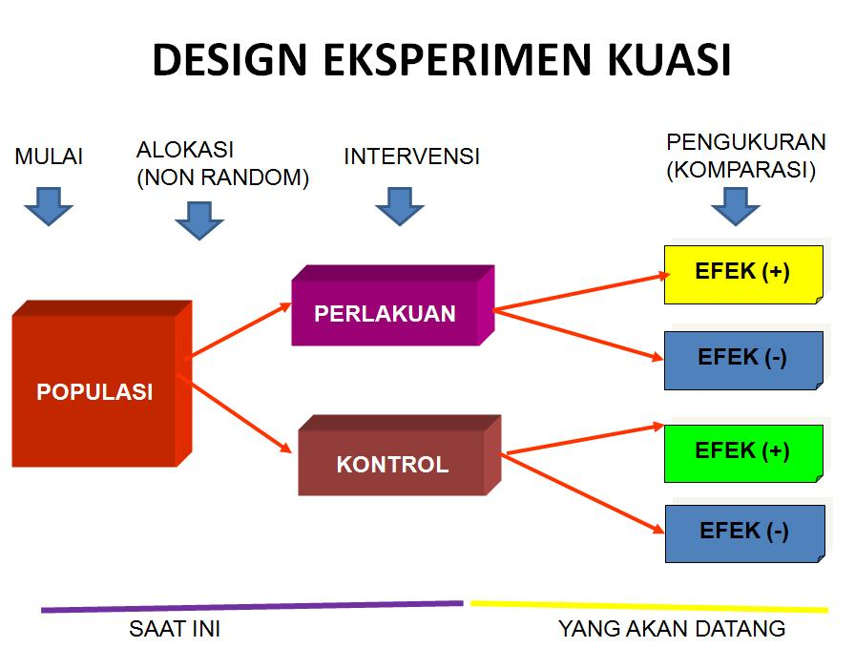
Contoh M&E PKM Quasi-Experimental
Monitoring dan Evaluasi Implementasi Program COMBI (Communication for Behavioral Impact) dalam pencegahan kasus Flu burung di Jawa Tengah

Slide 19
Siapkan alat tulis dan kertas tulis Nama
Sebutkan macam-macam evaluasi

Slide 20
Terimakasih

